Slide 1
Network analyzer
F. Campion, L. Delfino, S. Della Rossa

Slide 2
Interazioni con la libreria

Slide 3
Get Devices
Funzione utilizzata per recuperare la lista di interfacce di rete sulle quali sia possibile iniziare la cattura dei pacchetti
Sample app
get_devices()
Library
Adapter name 1 + Addresses
Adapter name 2 + Addresses
Adapter name 3 + Addresses
Adapter name 4 + Addresses

Slide 4
Analyze network
Funzione utilizzata per recuperare la lista di interfacce di rete sulle quali sia possibile iniziare la cattura dei pacchetti
Sample app
analyze_network(parameters)
Library
Control Block
get_state(), pause(), resume(), set_timeout(), set_output_file(path), …

Slide 5
Cosa accade nella libreria alla chiamata di analyze_network
Inizializzazione del control block e creazione di un thread per la cattura
Il thread di cattura genera un altro thread che si attiva ogni t secondi per scrivere i risultati della cattura nel file di output.
Inizializza un thread pool con n. thread = n. core fisici e poi in un loop cattura pacchetti e assegna i task di elaborazione al threadpool
Thread che si attiva ogni t secondi e scrive l’output su file
Threadpool che elabora I pacchetti, classificandoli e aggiornando le strutture interne che contengono il report
Ritorno alla funzione chiamante di una copia del control block

Slide 6
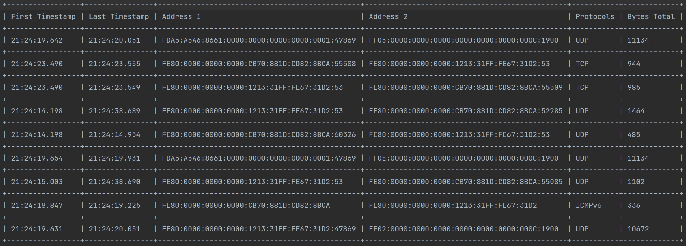
Esempio di file di output con filtro su pacchetti IPv6

Slide 7
Grazie

